Slide 1
非線形屈折率効果の 弱測定
光量子物理学研究室 河合雅斗

Slide 2
テーマ
目的
背景
弱測定
実験例
非線形屈折率効果
本研究での例
実験系
方針

Slide 3
目的
非線形光学現象に対して今まであまり行われてこなかった弱測定がうまく機能するかを本研究である”非線形屈折率効果の弱測定”で確認し、他の非線形光学現象への応用の足がかりとしたい

Slide 4
テーマ
目的
背景
弱測定
実験例
非線形屈折率効果
本研究での例
実験系
方針

Slide 5
弱測定
| ψ_{in} >
始状態と終状態を適切に選択することで対象を増幅して観測することができる。
位相差や 偏光角などの未知の実験パラメーターを高感度で測定する ことが可能
A
| ψ_{fin} >

Slide 6
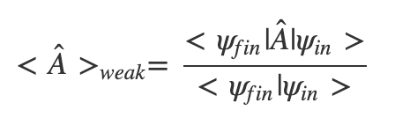
弱値
| ψ_{in} > :系の始状態, | ψ_{fin} > :系の終状態, Â : 観測量
事前選択・事後選択を適切にすると弱値は任意に大きくなる

Slide 7
テーマ
目的
背景
弱測定
実験例
非線形屈折率効果
本研究での例
実験系
方針

Slide 8
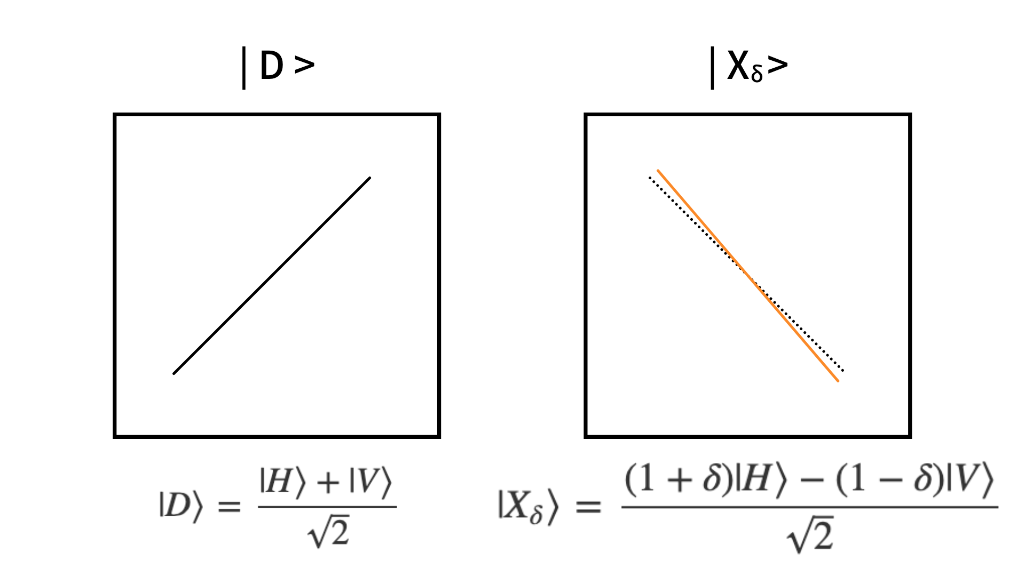
実験例:わずかに直交からずれた2対の偏光板
北野正雄. "弱測定と幾何学的位相" 数理科学 Vol.50-3 (No.585), pp.7-13, サイエンス社, 2012.

Slide 9
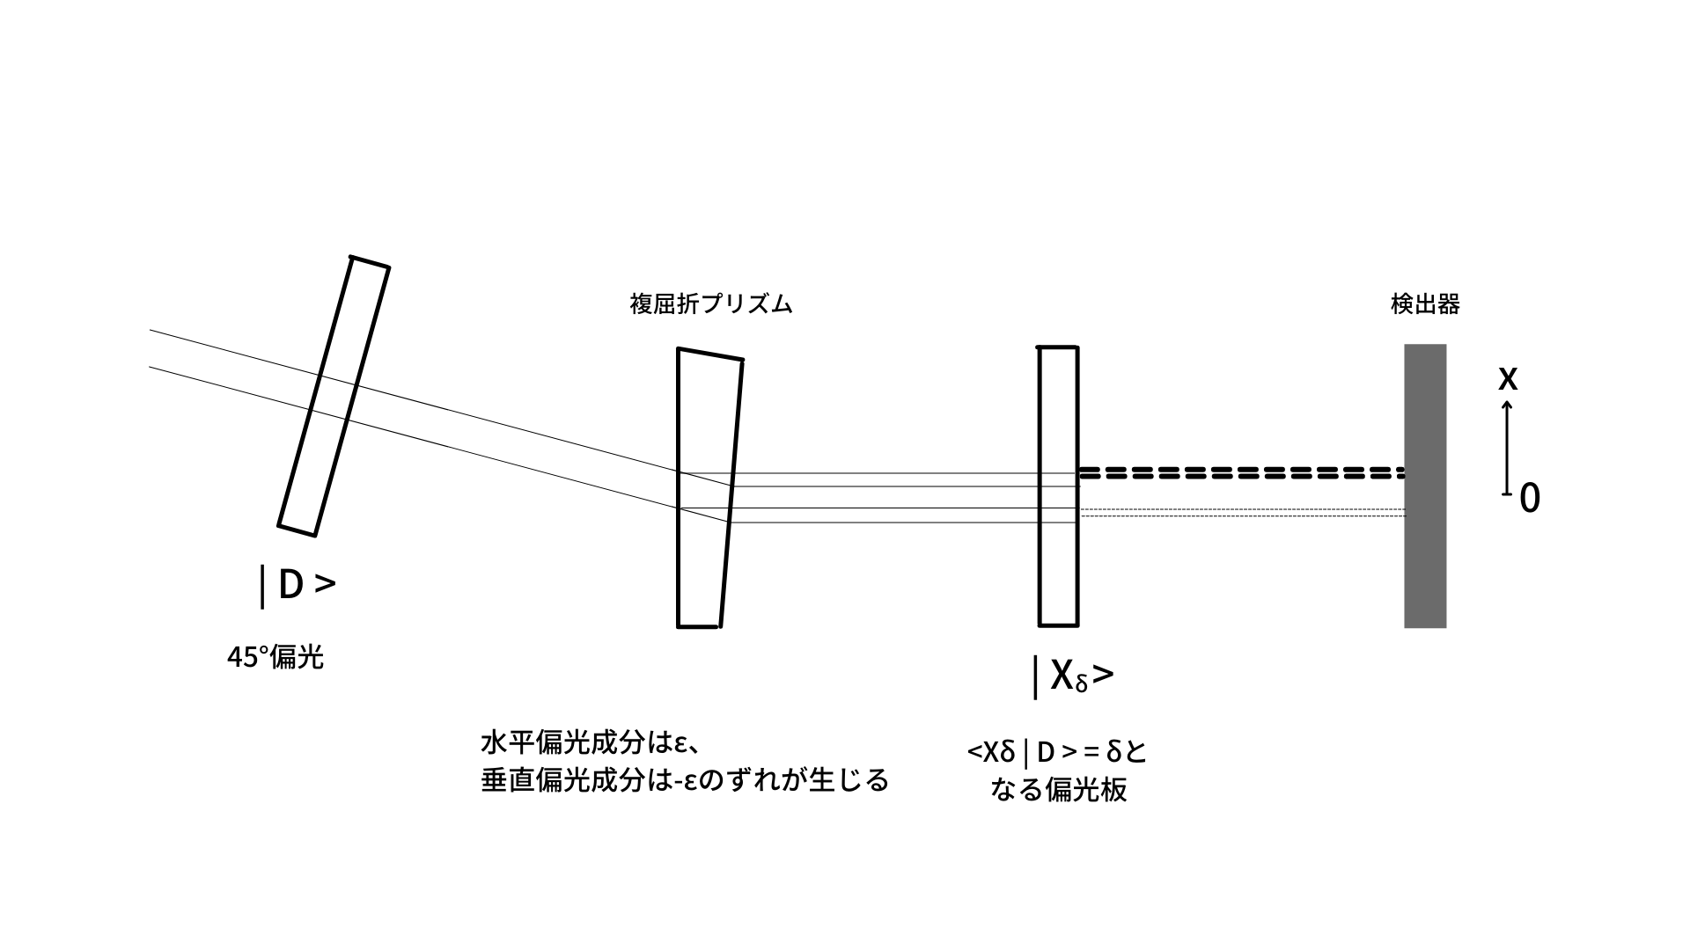
実験例:実験系
ψ(x)
北野正雄. "弱測定と幾何学的位相" 数理科学 Vol.50-3 (No.585), pp.7-13, サイエンス社, 2012.

Slide 10
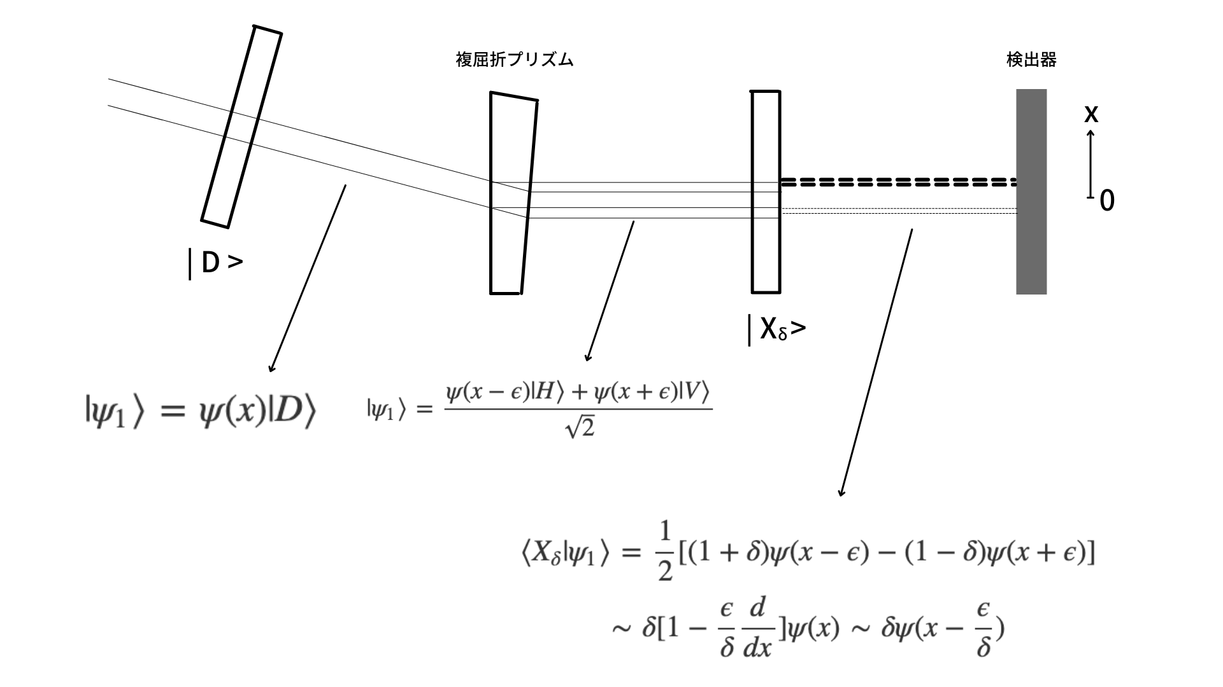
実験例:それぞれにおける光の状態
ψ(x)
北野正雄. "弱測定と幾何学的位相" 数理科学 Vol.50-3 (No.585), pp.7-13, サイエンス社, 2012.

Slide 11
実験例:弱値について
ψ(x)
複屈折の効果が増大している
北野正雄. "弱測定と幾何学的位相" 数理科学 Vol.50-3 (No.585), pp.7-13, サイエンス社, 2012.

Slide 12
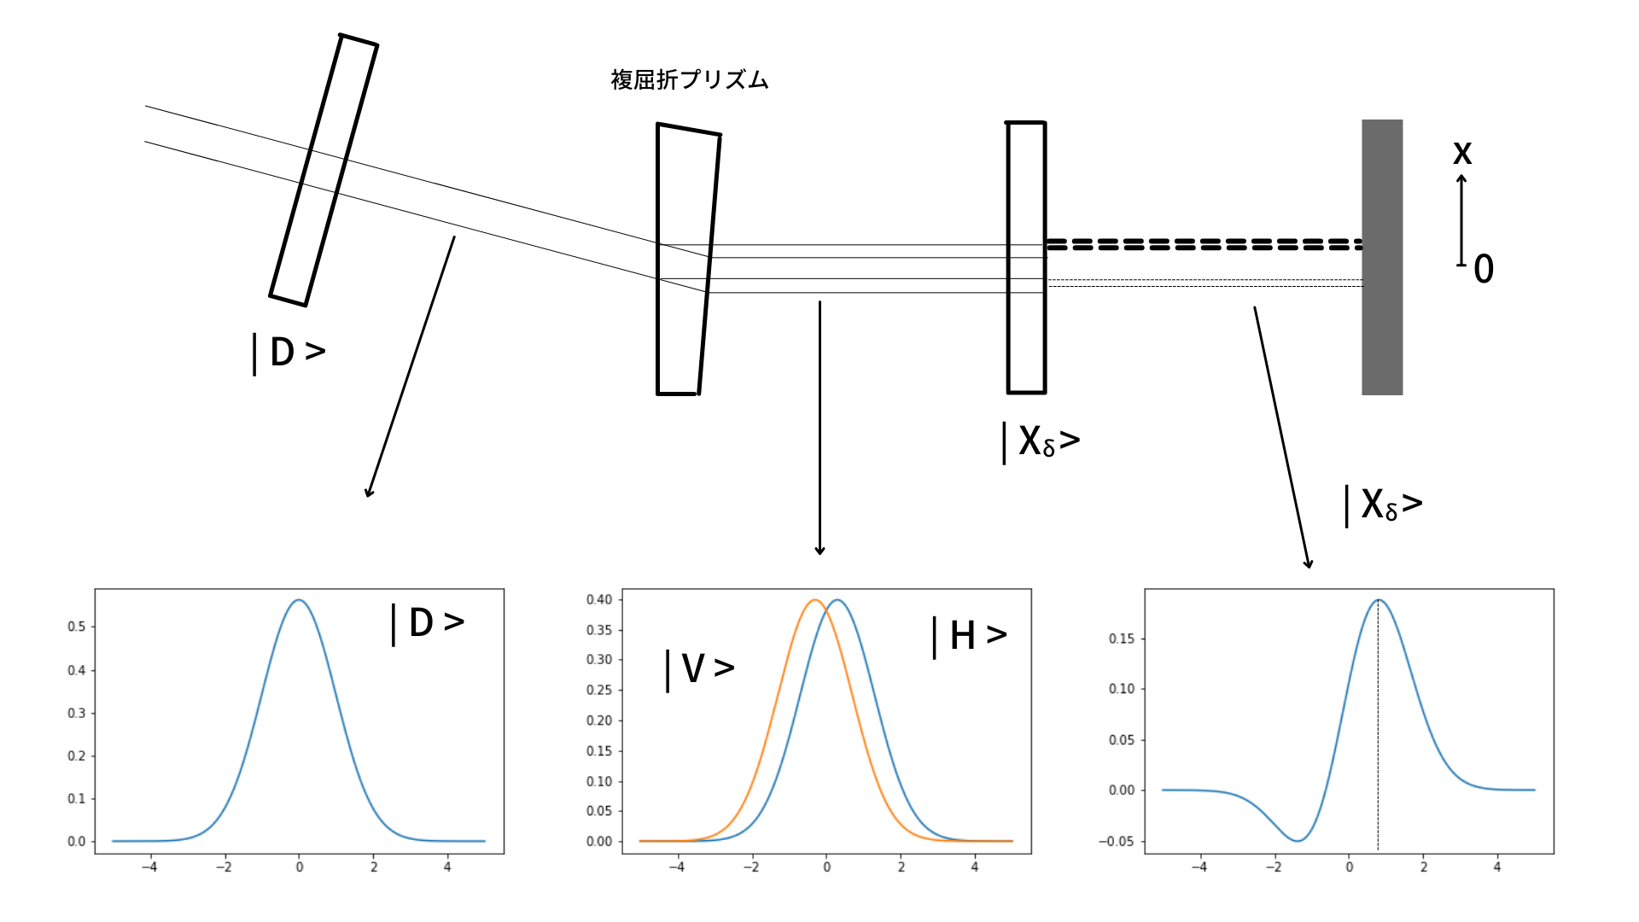
実験例:光の状態の直感的な理解
ψ(x)
北野正雄. "弱測定と幾何学的位相" 数理科学 Vol.50-3 (No.585), pp.7-13, サイエンス社, 2012.

Slide 13
テーマ
目的
背景
弱測定
実験例
非線形屈折率効果
本研究での例
実験系
方針

Slide 14

非線形屈折率効果
媒質の屈折率が光の強度に比例して変化する現象のこと
光強度をI, 媒質の光強度に依 存する屈折率を n とすると，
n₀は線形な屈折率,n₂は非線形屈折率である。

Slide 15
テーマ
目的
背景
弱測定
実験例
非線形屈折率効果
本研究での例
実験系
方針

Slide 16
非線形屈折率効果の異方性:等方性媒質
| V >
| H >
| V >
| H >
等方性媒質
n⊥ = n//
| D >
| D >
鉛直方向と水平方向の屈折率が同じ
位相差は生じない

Slide 17
非線形屈折率効果の異方性:異方性媒質
| V >
| H >
| V >
| H >
異方性媒質
n⊥ ≠ n//
| D >
| D_{δ} >
鉛直方向と水平方向の屈折率が異なる
位相差が生じる

Slide 18
非線形屈折率効果の異方性:
光が入射した直後は非線形屈折率効果により異方性が生じる
等方性媒質
n⊥ ≠ n//,n⊥ = n//
| V >

Slide 19
非線形屈折率効果の異方性:
光が入射した直後は非線形屈折率効果により異方性が生じる
等方性媒質
異方性が生じる時間
n⊥ ≠ n//,n⊥ = n//
δτ
| V >

Slide 20
非線形屈折率効果の異方性:
光が入射した直後は非線形屈折率効果により異方性が生じる
等方性媒質
δτ
n⊥ ≠ n//,n⊥ = n//
| D >
| V >
| H >
| V >

Slide 21
テーマ
目的
背景
弱測定
実験例
非線形屈折率効果
具体例
実験系
方針

Slide 22
実験系:
反射板
絞り
分光器
ガラス
fs
probe
pulse
| X_{δ} >
レンズ
| D >
fs
pump
pulse

Slide 23
実験系:偏光板
反射板
絞り
分光器
ガラス
fs
probe
pulse
| X_{δ} >
レンズ
| D >
fs
pump
pulse

Slide 24
実験系:弱測定
反射板
絞り
事後選択
分光器
ガラス
事前選択
fs
probe
pulse
| X_{δ} >
レンズ
| D >
fs
pump
pulse

Slide 25
実験系:非線形屈折率効果
反射板
絞り
分光器
ガラス
fs
probe
pulse
| X_{δ} >
レンズ
| D >
遅延時間:τ
pump
probe
pump
強度:I
probe
fs
pump
pulse
τ= 0
大
Notes:
なぜスペクトルシフトでの測定となったのか。スペクトルの弱値の求め方は？

Slide 26
実験系:測定
反射板
絞り
分光器
ガラス
fs
probe
pulse
| X_{δ} >
レンズ
| D >
屈折率差
δn=n⊥-n//
位相差:δε
スペクトルシフト
δλ
fs
pump
pulse
Notes:
なぜスペクトルシフトでの測定となったのか。スペクトルの弱値の求め方は？

Slide 27
テーマ
目的
背景
弱測定
実験例
非線形屈折率効果
具体例
実験系
方針

Slide 28
方針
まずは実験系を完成させる。
遅延時間τを変化させることでスペクトルシフトを観測する
強度Iを変化させることでスペクトルシフトを観測する

Slide 29
テーマ
目的
背景
弱測定
実験例
非線形屈折率効果
具体例
実験系
方針
その他

Slide 30
非線形屈折率効果の例：カー・レンズ効果
通常の光ビームは，ビームの中心付近の強度が高く，周辺に行くにしたがって強度が下がるような強 度分布を持っているので，高強度のレーザー光ビームが媒質を通過すると，光カー効果のため，ビー ムの中心付近の屈折率が高くなり，媒質は凸レンズの働きをすることになる。

Slide 31
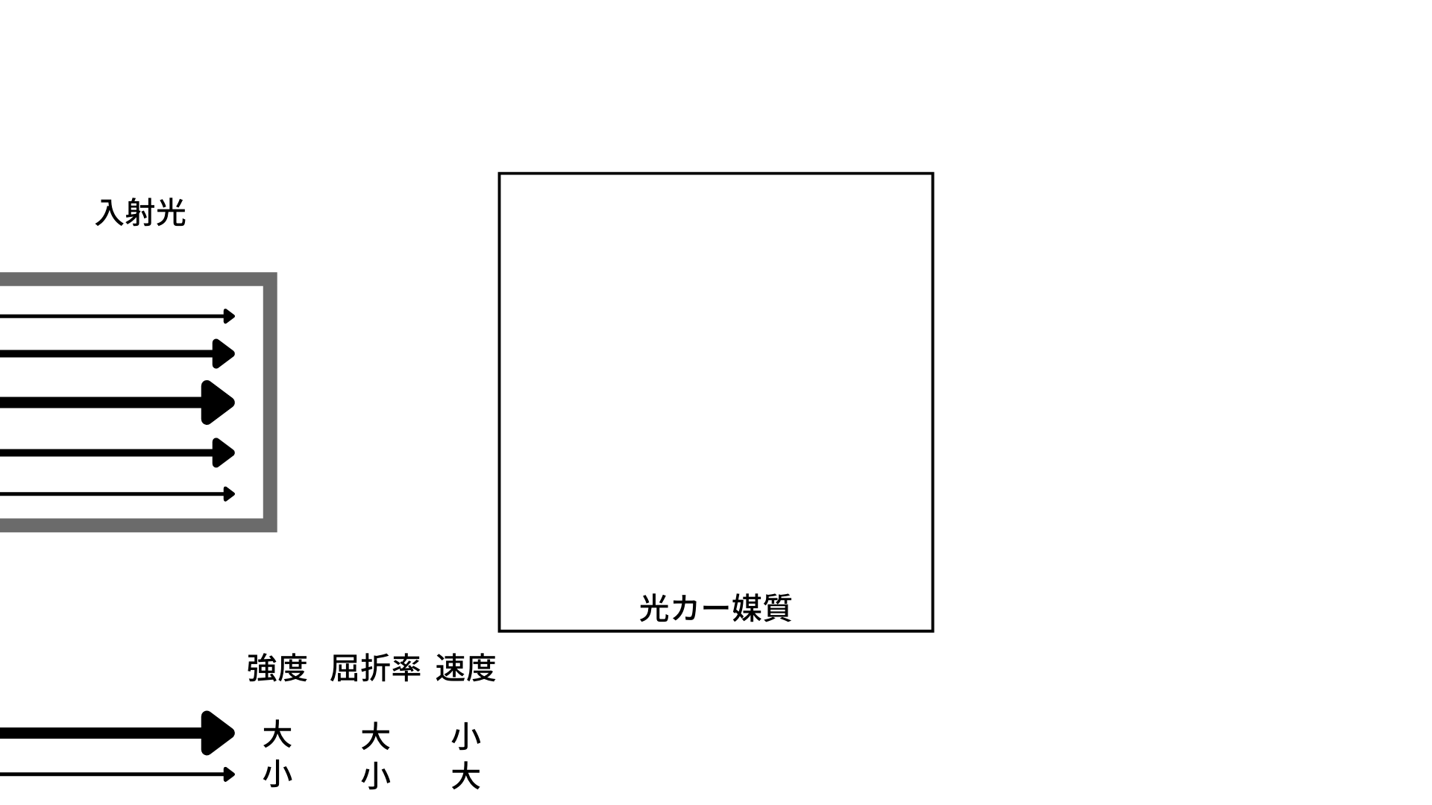
カー・レンズ効果:

Slide 32
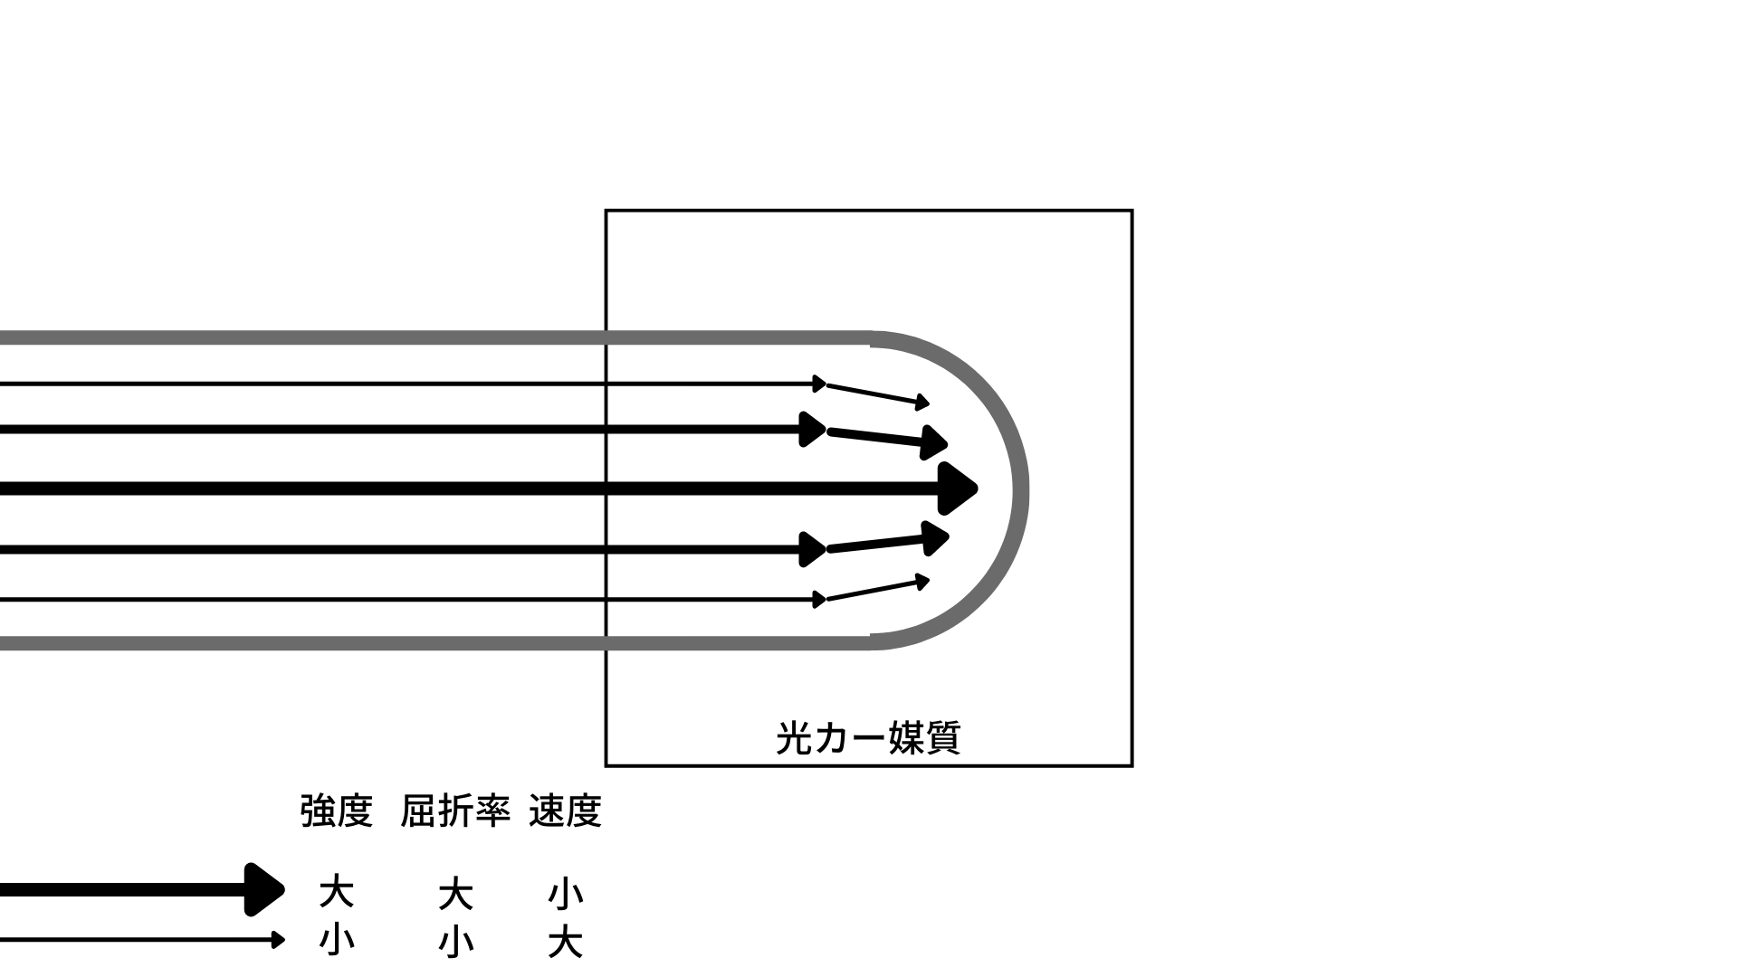
カー・レンズ効果:
光ビームの自己集束

